Slide 1
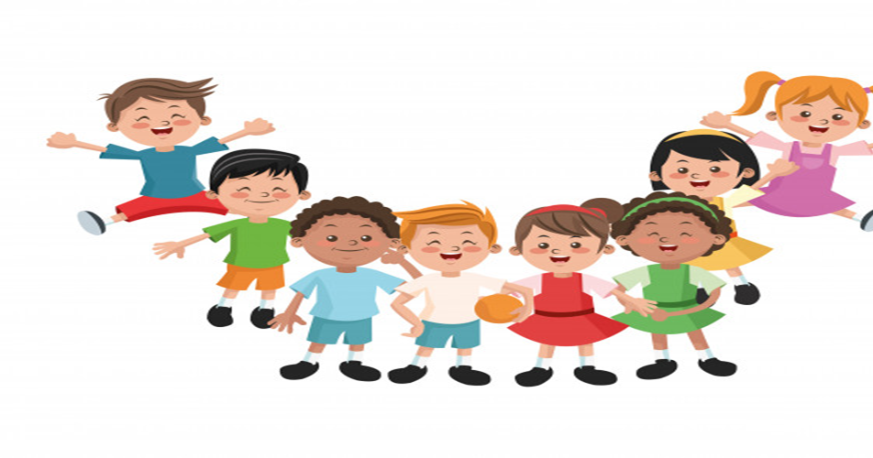
Actividades sugeridas para Semana del 6 al 17 de Abril Pre-Kínder
¡ Para cuidarnos y trabajar juntos desde la casa !

Slide 2
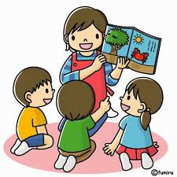
Queridas familias:
Los saludamos con gran afecto y cariño, esperando que se encuentren muy bien en sus hogares. Queremos invitarlos a realizar las actividades en familia y de esta forma fortalecer el vínculo afectivo y cariño hacia cada uno de ustedes.
Dentro del contexto que estamos viviendo a nivel país, comprendemos que existen otras preocupaciones, por lo tanto, los invitamos a participar de este acompañamiento y sentirse en libertad de realizar las actividades según la comodidad de cada uno.
Para mantener un lazo como lo hemos hecho hasta ahora, es importante que ante cualquier inquietud tomen contacto con nosotras. Estaremos felices de ayudar y colaborar dentro de lo que esté a nuestro alcance.
Con cariño,
Equipo de Pre básica.

Slide 3
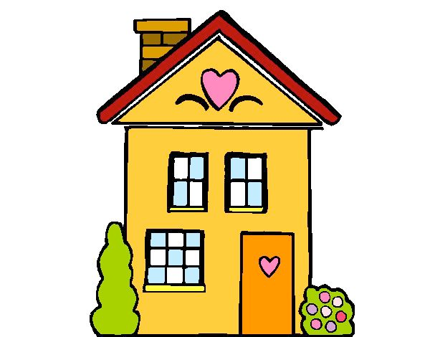
CREA TU RUTINA DIARIA - EJEMPLO
HORARIO | ACTIVIDAD
8:30 | Levantarse – Asearse y tomar desayuno.
9:30 | Ordenar dormitorio/ Juego libre /contacto con naturaleza
10:30 | Colación
11:30 | Cantar canciones y realizar coreografías.
12:30 | Almorzar (ayudar a poner mesa/ayudar a levantar mesa)
13:30 | Descanso
14:30 | Actividad física /Juego libre
15:30 | Actividad sugerida del colegio
16:30 | Colación
17:30 | Juego libre
18:30 | Ayudar en el orden de la casa
19:30 | Once – Ayudar a poner la mesa, compartir anécdota/historia familiar, ayudar a ordenar el comedor
20:30 | Prepararse para dormir (Asearse, ponerse pijama)/ Lectura de cuento/Repaso del día ¿qué hiciste hoy? ¿cómo te sentiste?
21:30 | Dormir
¡Te animamos a crear tu rutina diaria!
Aquí dejamos un ejemplo de rutina diaria que también pueden usar y les servirá para organizar de mejor forma los días.

Slide 4
Saludo diario
Acompañado de mímicas (ver el video).
Buenos días
“Buenos días sol
Buenos días luna
Buenos días tierra y piedras
Buenos días flores y animales
Buenos días árboles y pájaros
Buenos días a mí y buenos días a todos”
Esta rima también la podrás aprender en inglés junto a miss Paula.

Slide 5
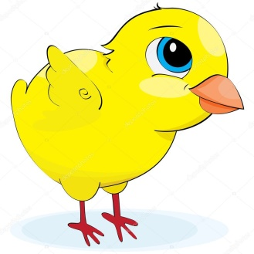
Actividad Rítmica
Los invitamos a realizar estas canciones todos los días junto a sus hijo/as. Para cada rima ver los videos y aprender los movimientos.
Un niño hay aquí
Un niño hay aquí
con una cabeza
dos cejas
dos ojos
y una nariz
dos orejas y una boca así.
Dos brazos
dos manos
pecho, barrrriga
piernas, rrrrrodilla
y allá abajo casi donde no se ve
dos fuertes pies.
Un pollito
Un pollito pequeñito pia pia pia
salta con una patita sola
pica con el pico palomitas
El rey del otoño
El rey del otoño llegó, llegó
con todos sus colores, llegó, llegó
el pinta el pinta las hojas
amarillas cafecitas y rojas.

Slide 6
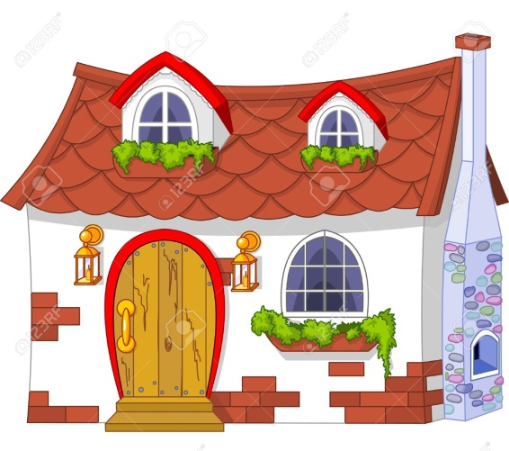
Una casa
Una casa, dos jardines
dos ventanas que se abren y se cierran
que se abren y se cierran.
Toco el timbre rrring
y sale una señora muy buena para conversar
mira para arriba
mira para abajo
mira para un lado
mira para el otro y se esconde
Al paso
Al paso muy despacio me gusta andar
con una sola pierna me gusta saltar
de puntillas ligeritas como un pajarito
me gusta volar
de puntillas ligeritas como un pajarito me gusta volar
con pasos grandotes como un gigantote
con pasos pequeñitos como un enanito
con pasos cansado como un viejito
con pasos alegres como un niñito me gusta caminar.

Slide 7
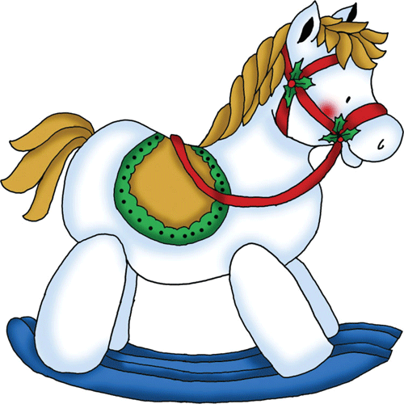
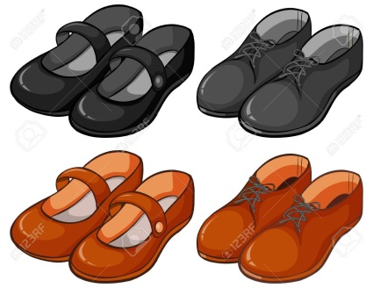
El caballito
Este caballito quiere galopar ico ico ico vamos a saltar
Este caballito quiere galopar ico ico ico vamos a silbar
Este caballito quiere galopar ico ico ico vamos a llorar
Este caballito quiere galopar ico ico ico vamos a reír
Este caballito quiere galopar ico ico ico vamos a galopar.
Los zapatos de papá
Los zapatos de papá son grandes y pesados al andar sonando van bom bom bom.
Los zapatos de mamá tienen grandes tacos al andar sonando van clip clip clap.
Y los niños chicos con piernas muy cortitas
corren tras papá y mamá tipi tipi tipi tipi ta (bis)

Slide 8
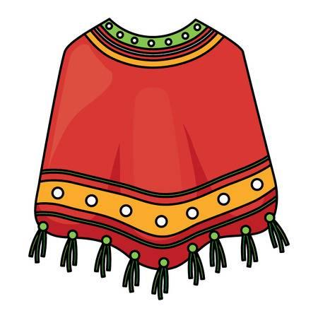
Pancho, Pincho y Moncho.
Pancho, Pincho y Moncho se ponen un poncho
y zas zas zas por la nieve se deslizan muy deprisa muy deprisa.
Pancho, Pincho y Moncho se ponen un poncho
y zas zas zas por la nieve se deslizan muy deprisa muy deprisa.
Pancho, Pincho y Moncho se ponen un poncho
Y chas chas chas por los charcos chapotean charlanchilla cuchillean
Y chas chas chas por los charcos chapotean charlanchilla cuchillean
Y chas chas chas por los charcos chapotean charlanchilla cuchillean

Slide 9
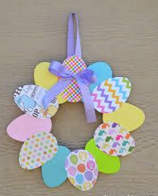
Actividad Artística o Manualidad
Se acerca la celebración de la pascua de resurrección la cual es anunciada por el conejo de pascua quien deja chocolates a todos los niños y niñas. Para ello, les invitamos a confeccionar junto a sus hijos/as: 5 manualidades diferentes, las cuales se pueden realizar durante estas dos semanas, utilizando los materiales que tengan en sus hogares.
1.Corona de pascua:
El adulto dibuja huevos y los niños recortan para crear juntos una corona de pascua (imagen referencial).

Slide 10
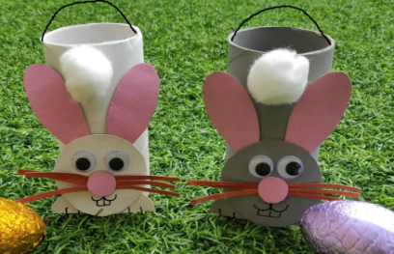
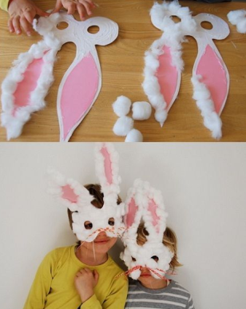
2.Canasta de pascua
Utilizando cilindros de confort, los niños decoran para crear su canasta (imagen referencial).
3.Máscara de conejo
El adulto dibuja y los niños recortan y pegan el algodón a su máscara (imagen referencial).

Slide 11
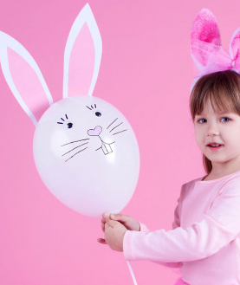
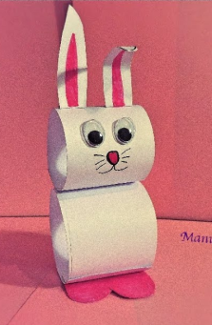
4.Globo decorado
Los niños/as pueden dibujar y decorar un globo (imagen referencial)
5.Conejo de juguete
Utilizando conos de confort los niños decoran y luego juegan libremente con su conejito.
(imagen referencial)

Slide 12
Dentro de nuestra rutina diaria en casa es importante establecer un momento para la lectura del cuento. Previamente generar un espacio y ambiente de calma y tranquilidad, sin distracciones ni ruidos. Este cuento lo puedes leer 2 o 3 veces durante estas dos semanas.
¡TE INVITAMOS A LEER!
Actividad del cuento: Luego de la lectura diaria se invita a los niños a dibujar en un cuaderno lo que mas les gustó de lo que hicieron el día de hoy. Los adultos escriben la fecha y facilitan los materiales para que el niño/a pueda dibujar. El dibujo es libre y puede utilizar diferentes materiales, como plastilina, hojas con plumones, témperas, lápices de cera, etc.
Ver cuento adjunto. También lo puedes escuchar en la clase de música.

Slide 13
Motricidad fina: Estos ejercicios ayudarán a su hijo/a bajar los niveles de ansiedad y mantenerlos entretenidos en actividades que, al mismo tiempo, fortalece sus habilidades motrices finas.
*Elige una para cada día, también se pueden repetir según las preferencias del niño/a, pero la idea es que puedan realizarlas todas.
Abrir y cerrar frascos y botellas, abrir candados, abotonar y desabotonar, jugar con cierres de ropa, atornillar y desatornillar con los dedos tuercas y tornillos.
Hacer construcciones y torres con conos de papel higiénico y cajas de remedio. Previamente se pueden divertir con sus hijos forrando o pintando los conos o cajas

Slide 14
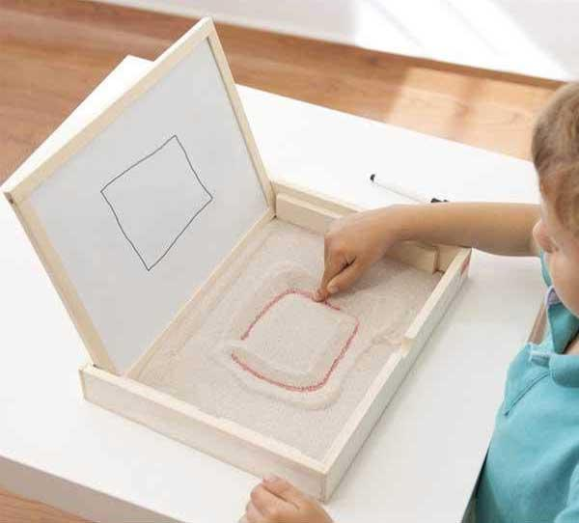
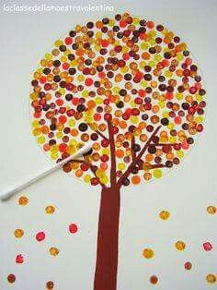
Dibujo
Invitar a los niños a dibujar libremente con diferentes recursos, en hojas con témperas, cilindros , con plumones, lápiz de cera, entre otros.
Copia
En una hoja el adulto puede realizar una forma o un dibujo y el niño/a lo debe copiar en una fuente con harina, arena, maicena o tierra.

Slide 15
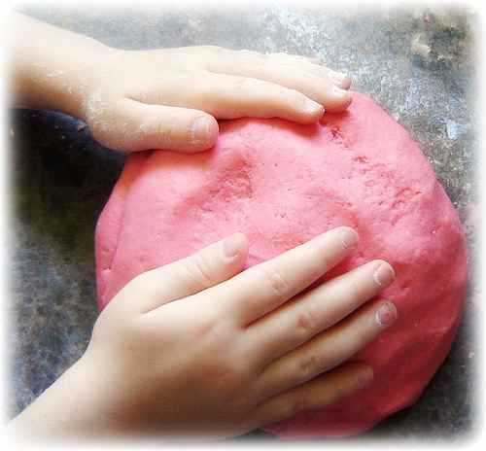
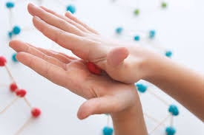
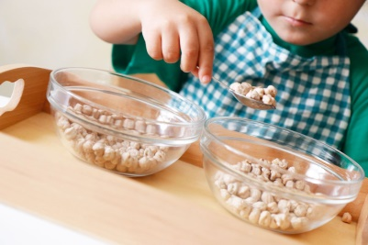
Moldear
Jugar a modelar diferentes formas con masa (agua con harina) o barro. También se pueden entretener agregando anilina de color comestible a la masa para darle algún color
Trasvasijar
Trasladar elementos (lentejas, porotos) de un recipiente a otro utilizando diferente tipos/tamaños de cucharas.

Slide 16
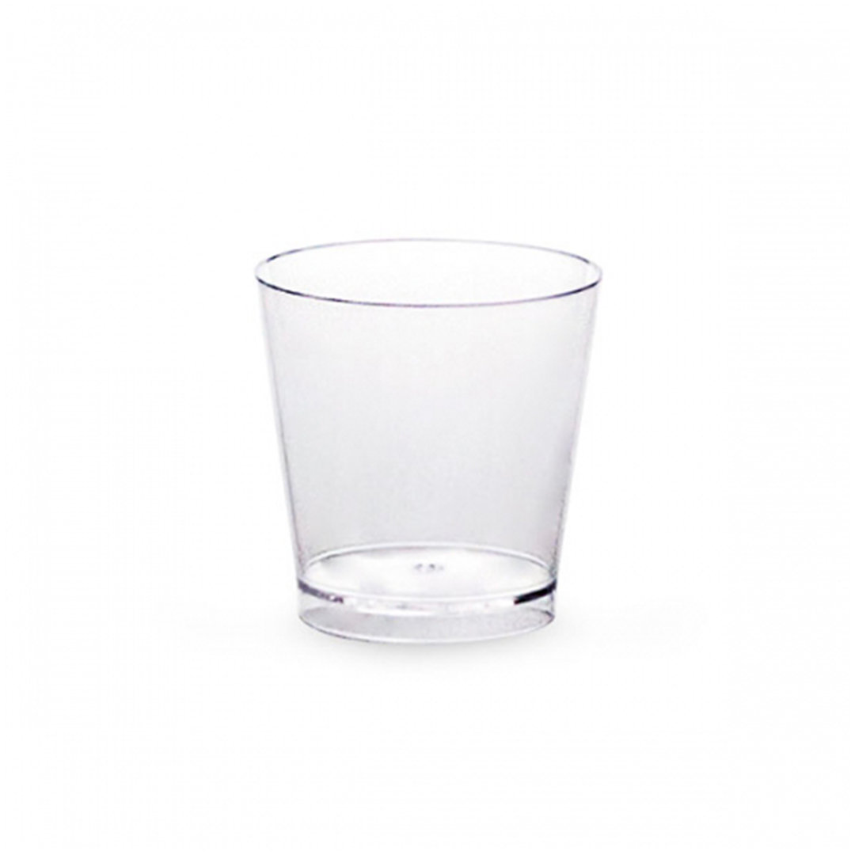
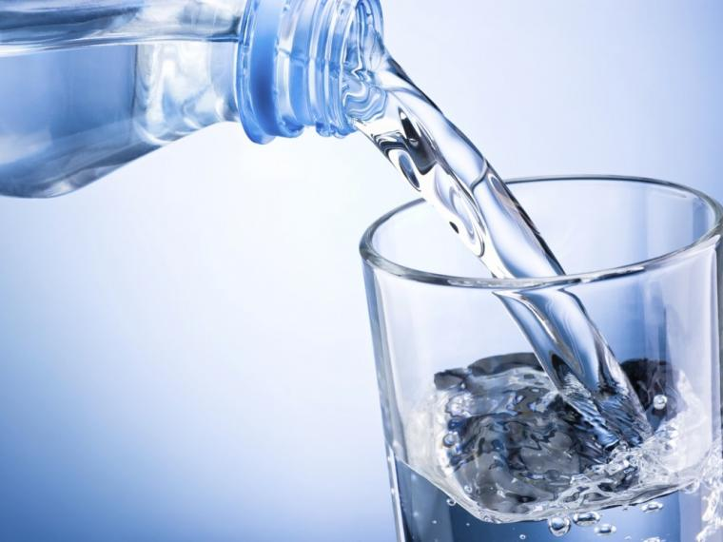
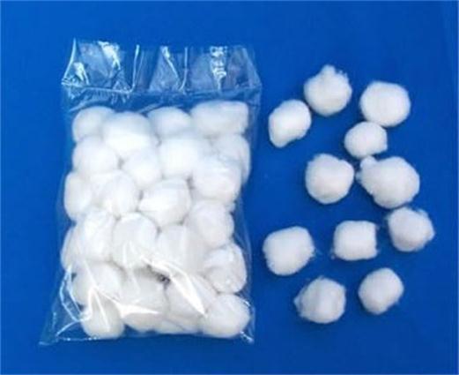
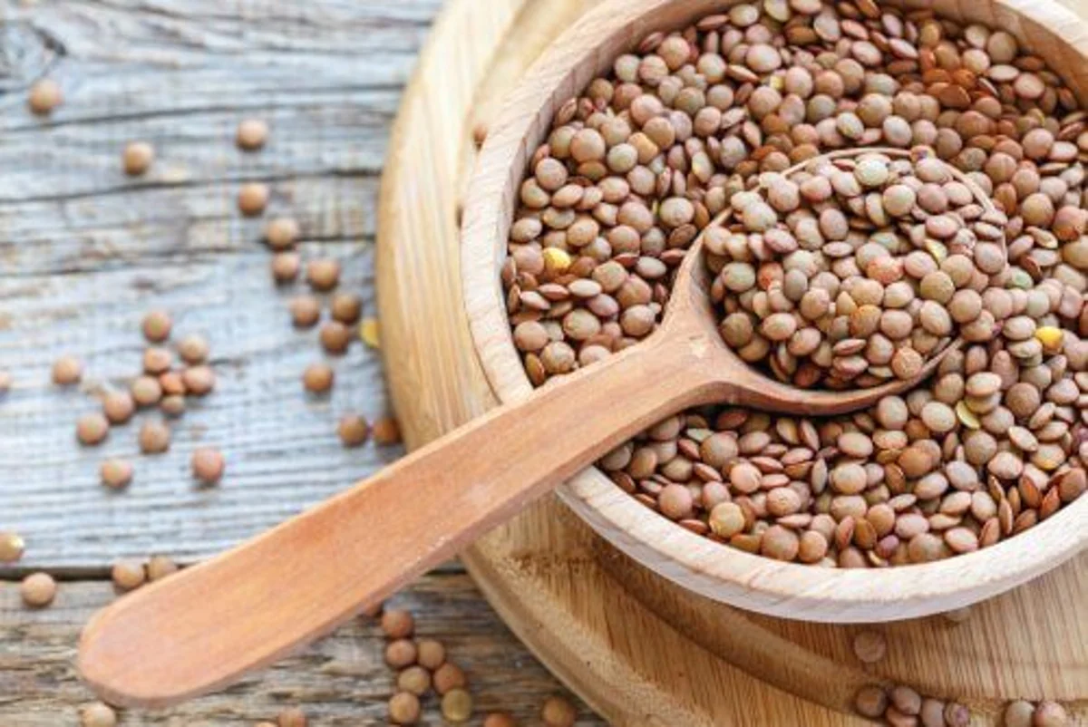
Contacto con la naturaleza
Ya que no podemos salir de nuestras casas, los invitamos a realizar el experimento de la lenteja o del poroto para llevar un poco de naturaleza a nuestros hogares. Cada tres días es importante que los niños/as registren por medio del dibujo lo que ha ocurrido.
Materiales
Vaso de cristal
Algodón
Agua
Lentejas

Slide 17
Procedimiento
El primer paso es desmenuzar el algodón e introducirlo al fondo del vaso.
A continuación, echamos un poquito de agua y lo empapamos bien.
Por último, colocar las lentejas. Tenemos que apretarlas un poco contra el algodón.
¡A ESPERAR 2 O 3 DÍAS PARA VER QUÉ OCURRE!
RECORDAR: Después de unos cuantos días, es necesario echar un poquito de agua para que no quede reseco.
Explicación
Pero, ¿qué es lo que ha ocurrido aquí? ¿Cómo es posible que las lentejas crezcan de repente?
*Lo que hemos hecho ha sido un proceso que se llama germinación, este es el proceso por el cual una semilla crece cuando tiene la presencia de aire, sol y agua.

Slide 18
Recordar lo que hicieron en el día y escoger qué actividades harán al día siguiente:
Debe ser parte de nuestra rutina diaria. Al final del día preguntamos ¿Qué hicimos hoy? ¿Cómo te sentiste? ¿Qué fue lo que más te gustó? ¿Qué fue lo que menos te gustó? ¿Qué te gustaría hacer mañana? Para esta última pregunta es recomendable que le demos a nuestros hijos/as a elegir entre dos alternativas. Ejemplo ¿Quieres hacer masa o pintar con temperas?

